Slide 1
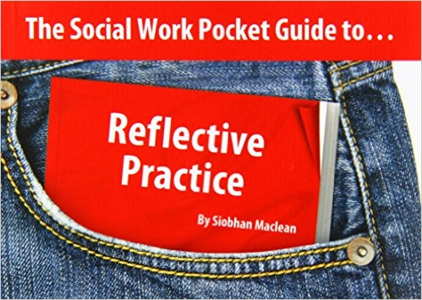
Význam a relevance D. Schöna pro sociální práci
Východisko k diskusi
TSP II
Profesní poznatky a epistemologie reflektující praxe

Slide 2
Obsah
Úvod do tématu (reflexivní praxe)
Kritika technické racionality (východisko)
Vztah reflexe a akce (reflexe-při jednání)
Umění v profesi (poznání jako jazz)
Skrytá znalost (teorie-v-praxi)
Limity
Reakce na limity

Slide 3
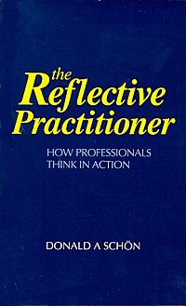
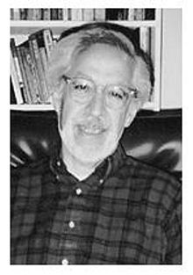
Úvod
Úvod do tématu reflexivity jako výzkumné a praktické aktivity (kauza D. Schön).

Slide 4
Proč vlastně reflexivita v SPR?
Rostoucí byrokratizace sociální práce (x) praktickou moudrost (Fook, 1999; Parton a O'Byrne, 2000a).
Formální teorie nestačí. Praxe jako zdroj znalostí v sociální práci (Fook, 1996, 1999; Pease a Fook, 1999; Hook, 2000; Miehls a Moffatt, 2000; Parton a O'Byrne, 2000a, 2000b; Sheppard, 2000; Sheppard et al, 2000;. Taylor a White, 2000, Webb, 2001).
Nereflektovaná praxe i tzv. praktické znalosti jsou problematické, - Profesní moc (Parton a O'Byrne, 2000a, 2000b; Taylor a White, 2000),.
Reflexe výzkumu a jeho postupů. Výzkumy jsou často založeny na řadě předpojatostí (Redmond, B., 2004) .
Notes:
Rostoucí byrokratizace sociální práce podnítila vznik přístupů, které se snaží klást důraz na svobodu praxe a na tzv. praktickou moudrost (Fook, 1999; Parton a O'Byrne, 2000a).
Formální teorie nestačí. Důraz na hodnotu praxe jako bohatého zdroje teorie a znalostí v sociální práci, které zlepšují nebo doplňuje formální teorie (Fook, 1996, 1999; Pease a Fook, 1999; Hook, 2000; Miehls a Moffatt, 2000; Parton a O'Byrne, 2000a, 2000b; Sheppard, 2000; Sheppard et al, 2000;. Taylor a White, 2000, Webb, 2001).
Praxe i tzv. praktické znalosti jsou rovněž kriticky zpochybňovány v souvislosti s tím, jak zachází profesní moc s odbornou znalostí (Parton a O'Byrne, 2000a, 2000b; Taylor a White, 2000), která je jak příležitostí k emancipaci, tak i zdrojem možného útlaku (Ferguson, 1997), ať už v sociální práci či ve výzkumu (Stanley a Wise, 1993; Humphries, 1994; Riessman, 1994, Huntington, 2001; Kneifel, 2001, Powell, 2002, D'Cruz, 2004; D'Cruz a Jones, 2004).
Reflexe výzkumu a jeho postupů. Výzkumy jsou často založeny na řadě předpojatostí, výzkumníkových představách o světě (Redmond, B., 2004) .

Slide 5
Reflexivní praxe (RP)
Nejpopulárnější teorie profesního vědění
Termín RP navržen D. Schönem v knihách The Reflective Practitioner (1983) Educating the Reflective Practitioner (1987)
Získal bezprecedentní pozornost
Integrován jako součást profesní přípravy
Ale x ne zcela jasná konceptualizace, zejména filozofické zdroje.

Slide 6
Konceptuální přínos D. Schöna
Generativní metafora
Reflexivní praxe
Reflexe rámců
Organizační učení
Notes:
Mnoho konceptů pomáhajících vysvětlit organizační a profesní procesy. Mezi nimi lze nalézt:
Generativní metafora – přerámování problému metaforou (nový obraz – nové pochopení)
Organizační učení – i systémy se mohou měnit a růst učením: Velká část jeho práce se týkala reflexe v praxi a koncepce učících se systémů. Spolu s Chrisem Argyrisem tvrdil, že organizace i jednotlivci by měli být flexibilní a měli by se učit po celou dobu jejich parxe/ života.
Reflexe rámů – zpochybnění perspektivy, která je považována za samozřejmou
Reflektivní praxe – reflexe v situace, koncept improvizace a myšlení na nohou,
Jeho zájem o jazz ho inspiroval k tomu, aby formuloval koncept improvizace a myšlení na nohou, a díky zpětné vazbě zkušeností, učením a praxí můžeme neustále zlepšovat naši práci (ať už vzdělávací nebo jinou) a stát se „reflektujícím praktikem“.

Slide 7
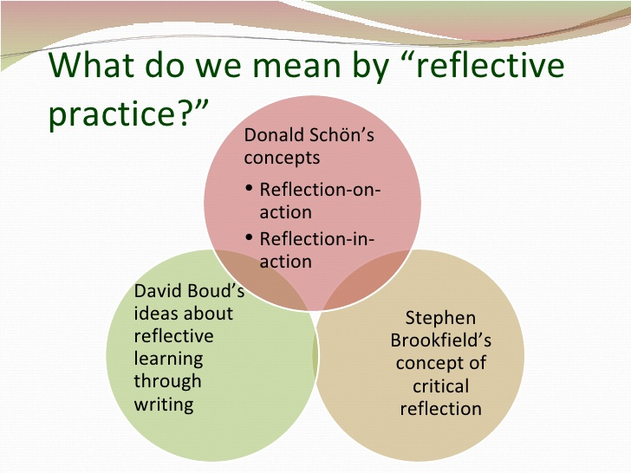
Myšlení D. Schöna
Zdroje
Blízcí autoři
Kurt Lewin
Carl Rogers
V. Satirová
David A. Kolb
John Dewey (umění, zkušenost)
Michael Polanyi (skrytá znalost)
Nelson Goodman (konstruktivismus)
Gilbert Ryle (inteligentní akce)
Notes:
Práce Schöna mý myšlenkově blízko k mnoha oblastím praxe a řadě klíčových teorií sociálních věd dvacátého století, jako je např. zážitková pedagogika, práce Johna Deweye, Kurt Lewina, Carla Rogerse, V. Satirové a Davida A. Kolb.

Slide 8
Co je reflexivní praxe?
Schön (1983) popisuje reflexivní praxi jako kritické hodnocení vlastního chování, jako prostředek k rozvoji vlastních schopností na pracovišti a jako dialektický proces, ve kterém jsou myšlení a jednání integrálně propojeny.
Je to „dialog myšlení a jednání, kterým jsem se stal ... zručnější “ (Schön, 1987, s. 31).
K reflexi dochází 1/ během aktivit a 2/ po aktivitách dialektickým způsobem.

Slide 9
Ale popořádku ☺
Východiska

Slide 10
Kritika technické racionality (TR)
Z hlediska TR je odborná praxe procesem řešení problémů.
Profesionál je v TR instrumentálním řešitelem, který volí vhodné technické prostředky
V tomto pohledu je teorie jednosměrně aplikována …
V reálném (sociálním) světě praxe jsou problémy součástí problémových situací (které jsou nejasné, nejisté, jedinečné).
Při takovém řešení problémů ignorujeme kontext problémů.
Notes:
Role výzkumníka je považována za odlišnou a zpravidla nadřazenou nad rolí praktika. Problém!
Tento pohled je spjat s pozitivismem, technická racionalita.
Z hlediska technické racionality je odborná praxe procesem řešení problémů. Problematika volby nebo rozhodnutí jsou řešeny pomocí výběru z dostupných prostředků, aby bylo možno dosáhnout žádoucího cíle.
Technické řešení problémů ignoruje konext problémů, proces, který formuje potřebná rozhodnutí, související okolnosti.
V reálném světě praxe nejsou ovšem problémy dané. Jsou součástí problémových situací, které jsou záhadné, znepokojující a nejisté. Jejich poznávání musí být součástí praxe. Vedle toho popírá zkušenost profesionála
Problém „setting“ je proces, ve kterém interaktivně pojmenovávají témata, na kterým se budeme s klientem věnovat, jde o formulaci kontextu, ve kterém se budeme situaci věnovat. (str. 40)

Slide 11
Problem setting
Problémy nejsou dané (jednoznačné, jisté)
Problém „setting“ je proces, ve kterém interaktivně pojmenovávají témata, na kterým se budeme s klientem věnovat. (str. 40)
Je to proces konstrukce „problému“

Slide 12
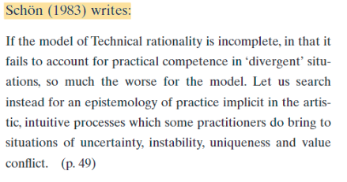
Odmítnutí positivistické epistemologie jako jádro reflexivní praxe
Rigorózní aplikace teorie může vylučovat využití zkušenosti profesionála i to co profesionál vidí jako situačně důležité.
RP zdůrazňuje epistemologii praxe, v níž poznatky vznikají během práce s klientem.

Slide 13
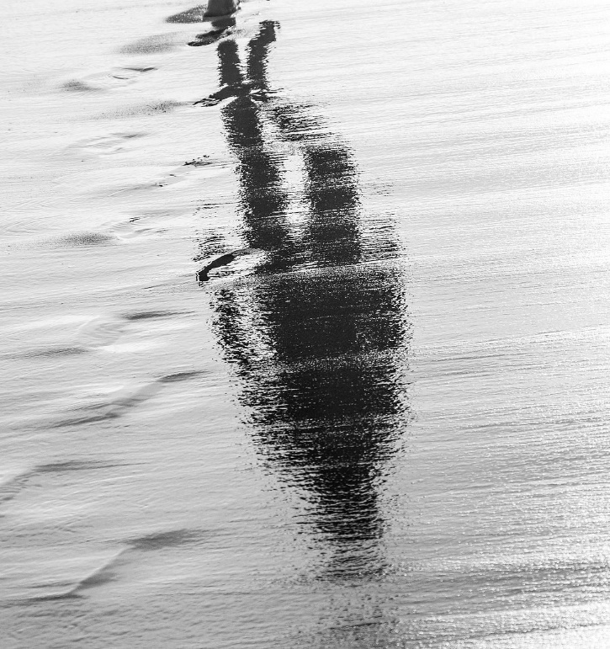
Reflexe a akce

Slide 14
Intuitivní poznání v akci
Jsme schopni provádět určité konkrétní aktivity aniž na ně musíme myslet před nebo během profesionálního výkonu.
Nevíme, jak jsme se naučili tyto věci dělat, prostě jsme zjistili, že je jsme schopni vykonat.
V některých aktivitách jsme si byli vědomi náhledu na věci, které bylo následně internalizováno.
V jiných případech si toho nemusíme být vůbec vědomi.
V obou případech však jsme většinou schopni popsat znalosti, které naše akce odhalí zpětně. (str. 54)
Notes:
Akce je nástrojem poznání

Slide 15
Typy reflexe
Reflexivní praxe
Reflexe po-jednání
Reflexe
při-jednání
Notes:
Reflexivní praxe je střešní pojem.
Reflexe po a při jednání se liší temporalitou
Reflexe při jednání se uskutečňuje během jednání, reflexe po jednání pak retrospektivně.

Slide 16
Reflexi při a po jednání

Slide 17
Reflexe-při-jednání
Je podobná improvizaci: skládá se z různých kombinací v rámci schématu, jenž zavazuje a dává celistvost výkonu. (str. 55)
Reflexe při jednání může posloužit jako korektiv formálních znalostí.
Prostřednictvím reflexe může odhalovat a kritizovat „skrytá pochopení“, která se utvořila kolem opakujících se vzorů praxe.
Reflektující pracovník může dávat nový smysl situacím nejistoty a jedinečnosti. (str. 61)

Slide 18
Reflexe-při-jednání/ sociální vědy
R-při-j je snaha sledovat průběžně pocity i koncepty, které jednání ovlivňují.
R-při-j je tvůr. proces, který umožňuje získat situační pohled, aby mohl jednat.
Průběžná R umožňuje integrovat nejistotu i konstantní změnu jako součást procesu.
SP reflektuje ale nejen změny v situaci, ale zaměřuje se i na své předporozumění.
R-při-j také přispívá podle Schöna k integraci teorie s praxí.
SP nevnímá K „čistě“, má své zkušenosti a své referenční (hodnot., teor.) rámce.
SP mohou využít zažité postupy a části teorií, které se vynořují z paměti.
Během nových situací, má SP provádět praktické experimenty.
SP nemůže disponovat plným porozum. ŽS klienta ještě před tím, než jedná.
Schön odmítl nadřazenost akad. forem poznání a možnost jejich jednoduché aplikace v praxi.
SP má zkoumat situaci bojem, aby předešel předsud. či nereflekt. aplikaci teorie.

Slide 19
Reflexe-po-jednání /tech. racionalita
Cílem je tvorba objektivních znalostí - modelů, které lze opakovaně využívat.
R-po-j je jednorázová aktivita, která následuje po setkání s klientem.
Reflexe zkušeností, zvědomování a průběžné chápání opak. se jevů.
Pracovník vede deník zkušeností, hovořit o svých zážitcích, názorech v sup.
SP zkoumá, proč jednal, jak jednal, co se stalo, a zvažuje další strategii.
Na základě explicitně formulovaných poznatků si pak pracovník vytváří vzorce, modely, které mu usnadní vhled do situace a nabídnou i možné postupy v jeho práci.
Z tohoto repertoáru dílčích možností i propracovaných strategií řešení komplexních životních situací pak pracovník vybírá vzhledem k aktuální situaci a jejímu kontextu přiměřený postup.
Vychází z pozitivistických představ o poznání a je podle něj odrazem paradigmatu, které nedokázalo vyřešit dilema rigoróznosti a relevantnosti.

Slide 20
Srovnání R-po-j a R-při-j
 | Reflektivní | Reflexivní
Diskurzivní původ | Management a strojírenství | Sociální vědy
Povaha sociální reality | Objektivní | Konstruovaná
Cíl poznání | Tvorba objektivní teorie | Hloubkové porozumění individuálnímu
Účel reflektování/reflexe | Technicky pochopit a zlepšit praxi | Kultivace osobnosti, rozšiřování vědomí vlastního vlivu na probíhající procesy, kontexty …
Přístup k praxi | Vypracování a uplatnění jednoho „správného“ modelu o tom, jak se věcí dějí a jak mají být ovlivněny | Hledání různých perspektiv, výkladů i cest řešení
Časování | Po uskutečnění práce s klientem či jeho ucelené části | V průběhu práce s klientem
Kritický aspekt | 1) Kritické zaměření na technicky správnou praxi ------------------------------------ 2) Zpochybnění nezbytnosti aktuálního sociálního uspořádání (s důrazem na rovnost) 3) Zájem o to, jak do procesu vstupují mocenské vlivy a také s jakými důsledky | 1) Kritické zaměření na stereotypy, předsudky, moc 2) Zpochybnění nezbytnosti aktuálního sociálního uspořádání (s důrazem na rovnost) 3) Zájem o to, jak do procesu vstupují mocenské vlivy a také s jakými důsledky

Slide 21
Předměty reflexe
Problém, který chceme řešit, roli, kterou jsme si při řešení přisoudili.
Skryté normy, hodnocení, které jsou východiskem našich úsudků.
Teorie, které jsou za našimi vysvětleními.
Pocity, které způsobily, že jednáme určitým způsobem.
(Schön, str. 62)

Slide 22
Experimentování
Nečekané situace vyžadují nová vysvětlení, která musí experimentálně otestovat (str. 63)
Pracovník si může dovolit prožít překvapení, rozpaky, zmatek které vnímá jako nejisté a jedinečné. Reflektuje jev, který se děje před ním a své předchozí porozumění stavu věci.
Provádí experimenty, které mají utvářet nové porozumění situaci, aby ji bylo možno změnit.
Pokud někdo reflektuje v akci, stává se výzkumníkem v kontextu praxe.
Nemusí být verbalizované
Už není závislí jen na kategoriích, které byly definovány teorií, nýbrž utváří teorie, které odpovídají jedinečnosti situace (str. 68)

Slide 23
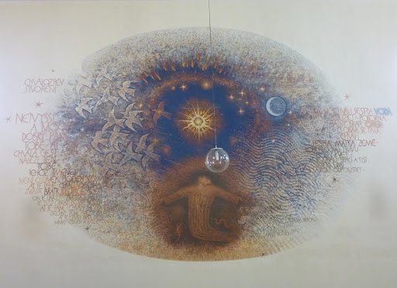
Výkon praxe jako umělecký a estetický fenomém

Slide 24
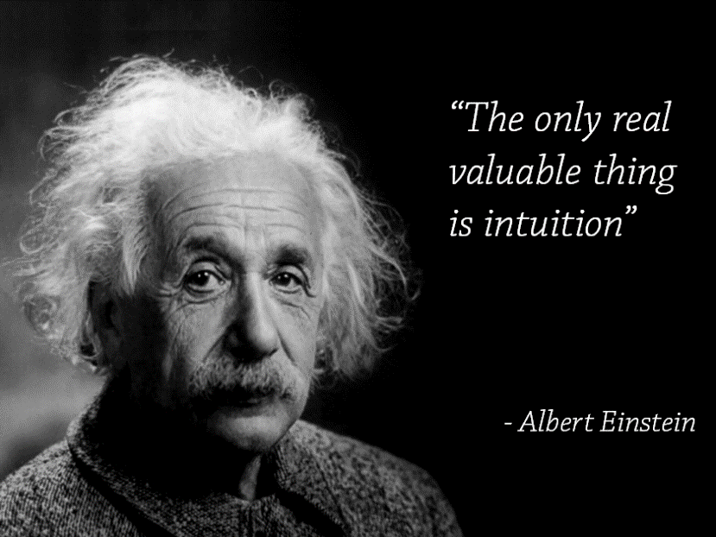
Intuice a poznání
Není možné se opřít o racionální postup …
Schön hledá epistemologii praxe, která je implicitní v oblasti umělecké.
Ve hře intuitivní procesy, které někteří praktici využívají v situacích nejistoty, nestability, jedinečnosti a konfliktů hodnot. (Schön, 49)
Profesionální umění (1987, 27)

Slide 25
Profesní umění
Schön popisuje toto umění jako vysoce účinnou variantu běžných druhů kompetencí, který každý z nás každý den uplatňuje v nespočetných projevech porozumění, při tvorbě úsudků a uplatněním dovednostech (Schön, 1987, s. 22).
Schön poznamenává, že v souladu s pozitivistickou epistemologií praxe, řemeslo a umění již neměly místo v přísných profesních poznatcích (Schön, 1983, s. 34).

Slide 26
Skrytá znalost (tacit knowledge) How Professionals Think in Action (1983)
Tacit knowledge jako zdroj
Explicit/ Tacit knowledge
Kompetentní praktici většinou vědí víc, než jsou schopni říct.
Praktické vědění, z něhož většina je tacit (tichá, skrytá).
Praktici odhalí schopnost reflexe svého intuitivního poznání uprostřed dění.
Tacit knowledge zde není problém, ale zdroj!
Používané-teorie
Notes:
1. Schön vychází z předpokladu, že kompetentní praktici většinou vědí víc, než jsou schopni říct.
2. Disponují určitým druhem praktického vědění, z něhož většina je tacit (tichá, skrytá).
3. Praktici podle něj sami často odhalí schopnost reflexe svého intuitivního poznání uprostřed akce a někdy využijí tuto schopnost, aby se vyrovnali s jedinečnými, nejistými a konfliktní situacemi.
4. Tacit knowledge zde není problém, ale zdroj!

Slide 27
Skrytá znalost - příklad
Příklad:
Tvář známého člověka můžeme rozeznat mezi miliony obličejů, ale obvykle nedokážeme říct, jak tvář rozpoznáme.
Tento typ znalostí nelze vyjádřit slovy.

Slide 28
Explikace skrytých znalostí a rámců
Je potřeba činit skryté teorie vědomými
Nevědomé uplatňování těchto šablon může omezovat repertoár profesních akcí.
Schön píše: ‘když profesionálové nevědí o svých rámcích pro pojetí své role nebo definice problémů, nezažívají potřebu volit mezi nimi. Nezabývají se způsoby, kterými mohou konstruovat realitu, ve které fungují; je to jednoduše daná realita “(str. 310)

Slide 29
Proces reflexe při jednání
Prvotní úsudek
Konverzační úsudek
Interakční úsudek (se situací)
Prohledání repertoáru znalostí, dovedností a nástrojů
Experimentování (jediná cesta)
Testování hypotéz (v akci)
Vývojový úsudek

Slide 30
Limity reflexe při jednání
Reflexe je považována za nebezpečnou…
Není čas …
Když myslíme na to co děláme, nahlížíme komplexnost, která narušuje plynulost akcí.
Komplexnost nás paralyzuje, když ji činíme vědomou.
Může dojít k cyklení reflexe.
Modus reflexe je odlišný o modu praktického jednání.

Slide 31
Schönova reakce
Obava, že reflexe spustí nekonečný proces reflektování je založena na dualismu myšlení a praxe.
Myšlení není jen příprava na praktický výkon a praxe není jen implementací myšlení.
Reflexe při jednání je komplementární.
Praxe prohlubuje myšlení, myšlení obohacuje praxi.

Slide 32
Poznámky na závěr
Reflexivní praxe nás nezbavuje nutnosti znát teorie, pravidla a hodnoty profese.
Reflektivní konverzace ze situací (základní představa)
Jak klient, tak i profesionál vstupují do situace s porozuměním, které mohou vzájemně jen částečně komunikovat.

Slide 33
Co na závěr?
Reflektuji, tedy jsem?

